Slide 1
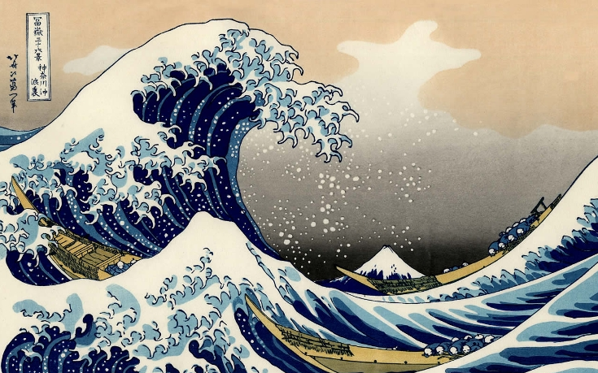
일본의 근대시대
6조
김성* 김민* 이수*
조영* 최해*

Slide 2
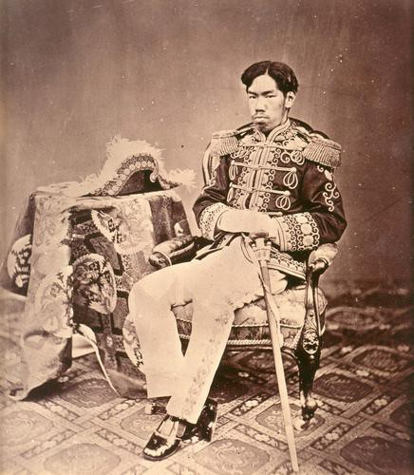
메이지 유신 (전기)
6조
김민*

Slide 3
목차
일본의 개항
메이지 유신
3징병제
4.강화도조약
5.메이지 헌법

Slide 4
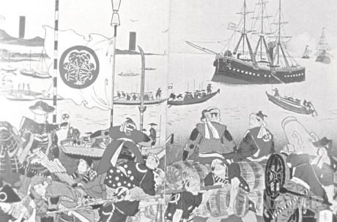
유럽의 개항요구
서구 열강 세력들의 끊임 없는 개항요구

Slide 5
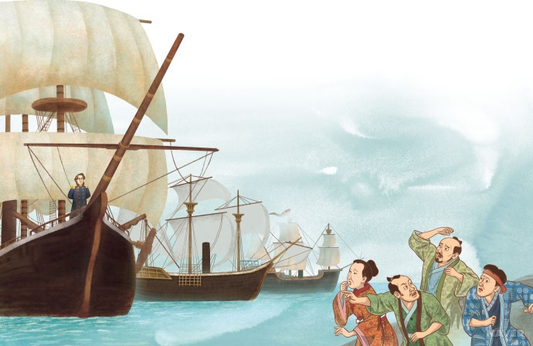
미국에 의한 개항
미국 페리제독의 의한
강제 개항

Slide 6
화친조약
미국과 맺은 불평등 조약
☆여러 항구 개항
☆표류 선원 발생시, 구호물자 지급
☆미국인이 범죄를 저질렀을 시, 미국
영사관에서 재판
☆일본의 수출품 관세를 미국에서 지정

Slide 7
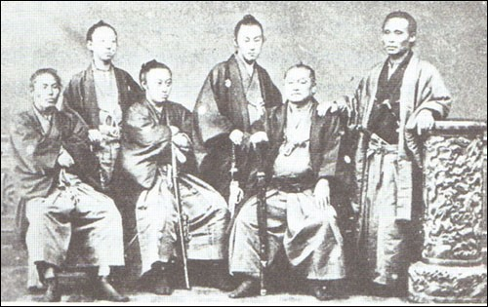
메이지 유신
개항 후,
하급 무사들의 주도로 쿠데타 발발

Slide 8
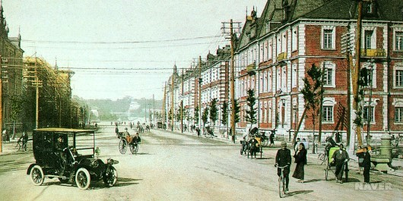
메이지 시대의 건물
근대화 된 일본(도쿄)

Slide 9
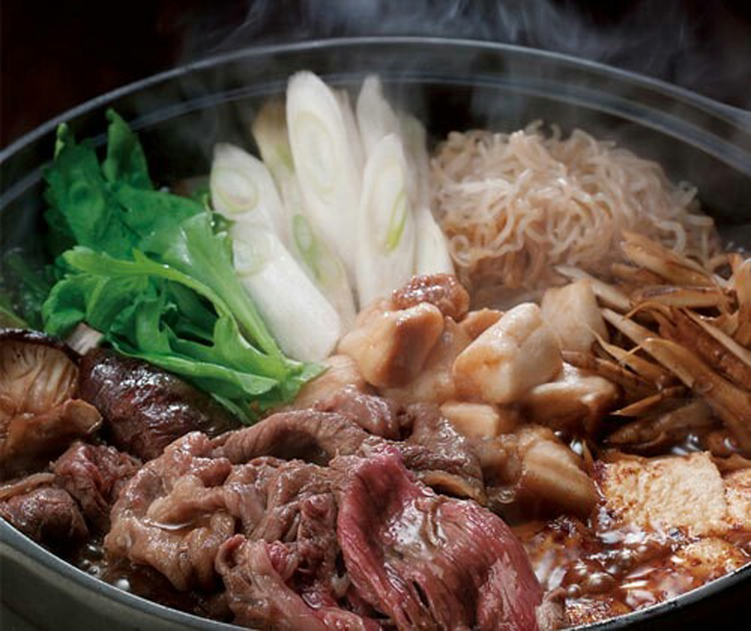
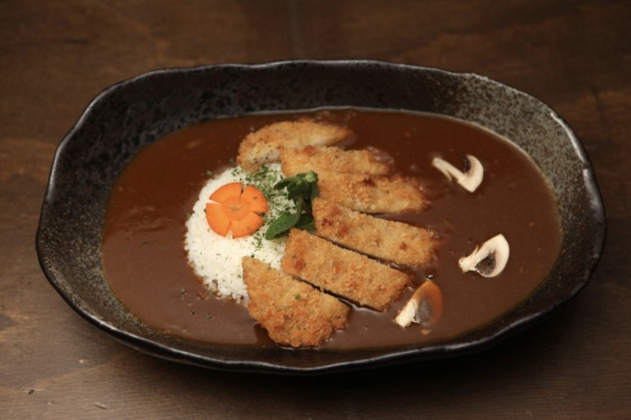
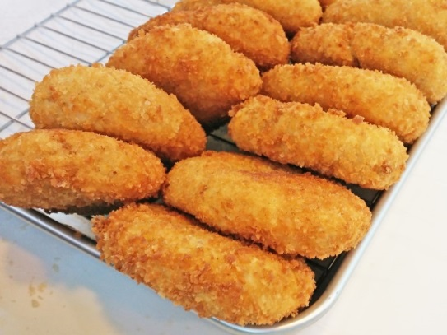
메이지 시대의 음식
스키야키
(육류 보급의 시작)
양식의 등장

Slide 10
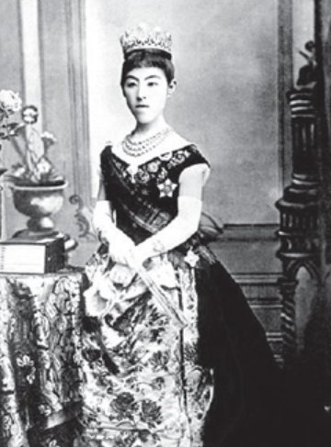
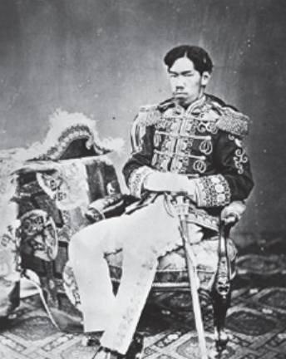
메이지 시대의 의상
하루코 황후
메이지 천황

Slide 11
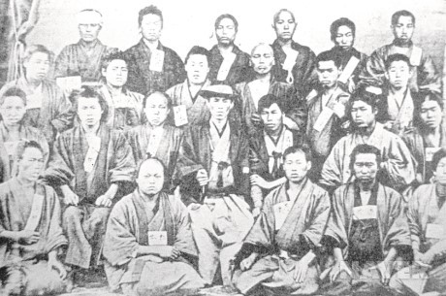
징병제
일본의 최초의 징병검사

Slide 12
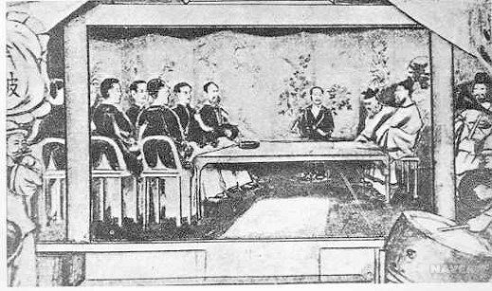
강화도 조약
조선&일본
불평등 조약
https://www.youtube.com/watch?v=LNXTxmFFQH8&feature=youtu.be

Slide 13
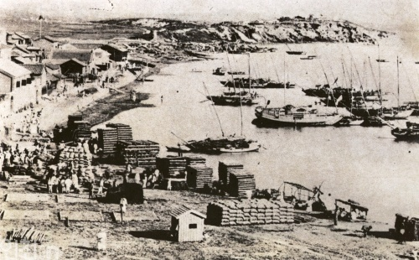
강화도 조약
여러 항구 개항
치외법권 인정
조선의 연안 측량 자유롭게 측정
수시로 외교 사절단 파견, 일본 화폐 통용과 무관세 무역 인정

Slide 14
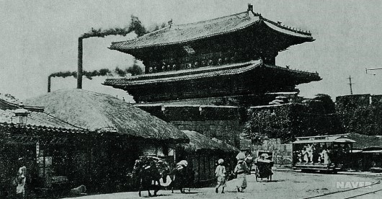
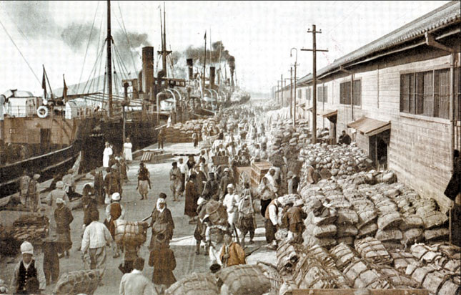

Slide 15
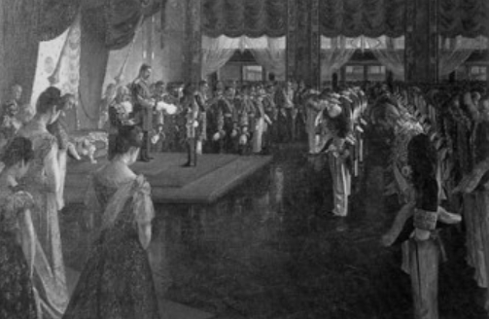
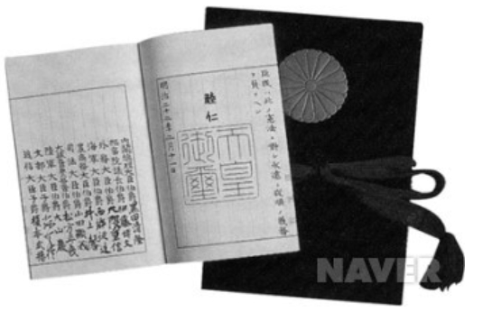
메이지 헌법
메이지 헌법 반포식
헌법 조문

Slide 16
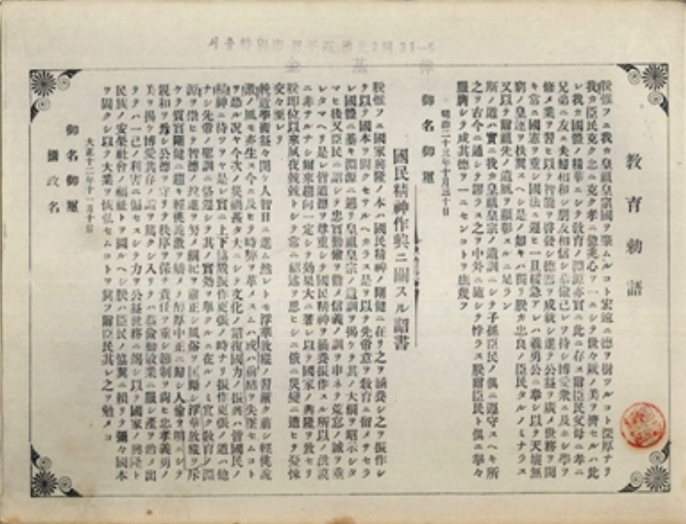
천황의 교육 칙어
☆ 봉건적인 권위체제 옹호
☆ 천황에 대한 절대적인
헌신 강요
☆ 천황 중심의 교육

Slide 17
메이지 유신 (후기)
6조
이수*

Slide 18
목차
청일전쟁
러일전쟁
메이지시대 문화
1)교육
2)문학
3)예술

Slide 19
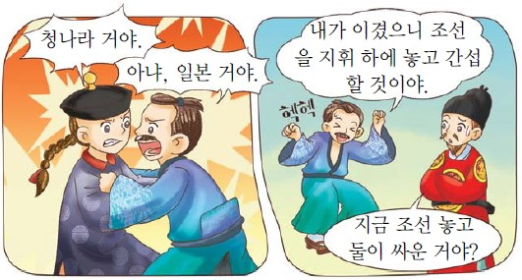
청일전쟁
청VS일본
조선의 지배권을 놓고 벌인 전쟁

Slide 20
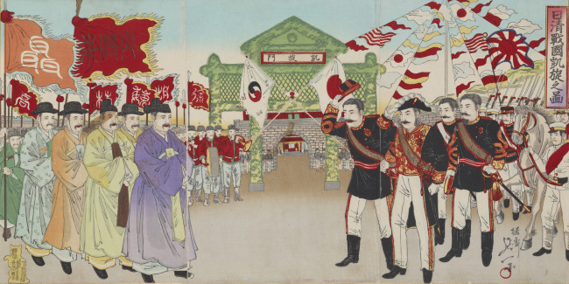
1894년 8월 청일전쟁 개전
일본 승리
1895년 4월
시모노세키 조약

Slide 21
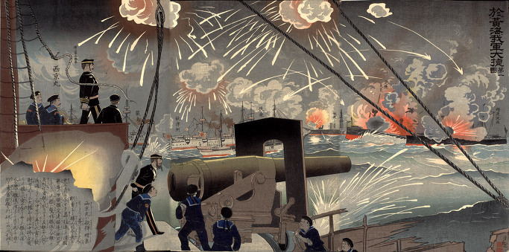
>1894년 7월 25일 풍도에서 일본함대가 청나라 함대를 향해 포탄을 쏘기 시작

Slide 22
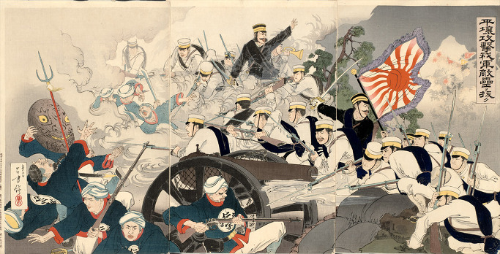
일본의 승리

Slide 23
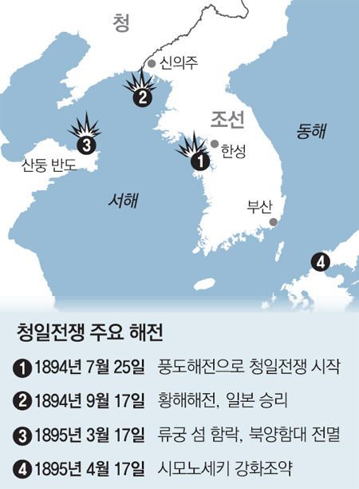
청일전쟁 주요 해전

Slide 24
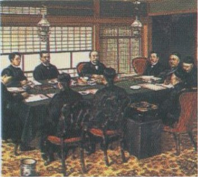
시모노세키 조약
① 청국은 조선의 독립을
인정
② 요동반도, 팽호제도,
대만을 일본에 할양
③ 배상금 2억엔
④ 사시, 중경, 소주, 항주
4항을 개시, 개항

Slide 25
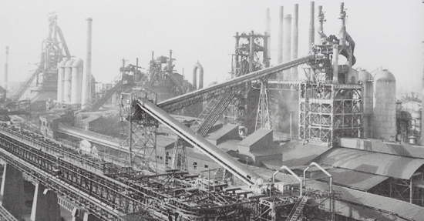
청일전쟁 이후
-배상금으로 야하타제철소를 세움
-정부의 주도하에 해외 기계기술 도입을 확대
-군사공업과 중공업에 대한 투자를 확대
-중국과 조선시장의 개척으로 면방적업, 직물업의 급속한 발달
-미국 수출로 제사업이 발달하여 수출산업의 주종목으로 발돋움
-정부와 정당이 손을 잡고 군비확장, 산업진흥
-경공업 부문에서 산업혁명을 달성하면서 일본은 제국주의 열강대열에 들어 설 수 있게 됨.

Slide 26
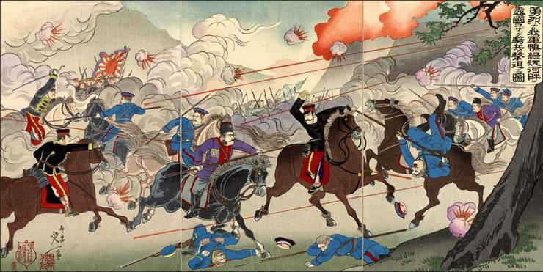
러일전쟁
만주와 한국의 지배권을 두고 러시아와 일본이 벌인 전쟁
러시아정부와 일본제국과의 협상이 결렬
일본은 대한제국에 대한 독점권을 얻기 위해 전쟁을 선택.

Slide 27
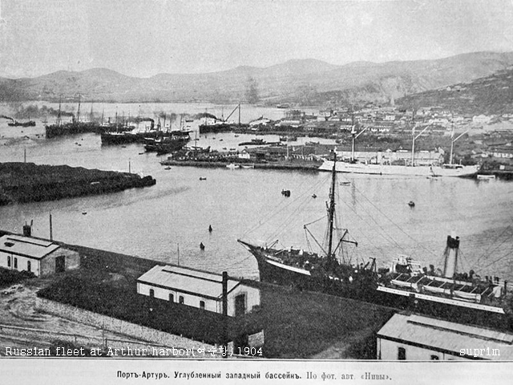
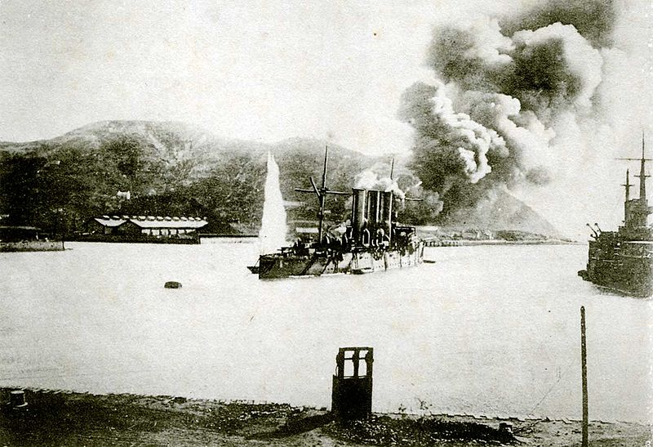
뤼순군항[旅順軍港]의 러시아 함대

Slide 28
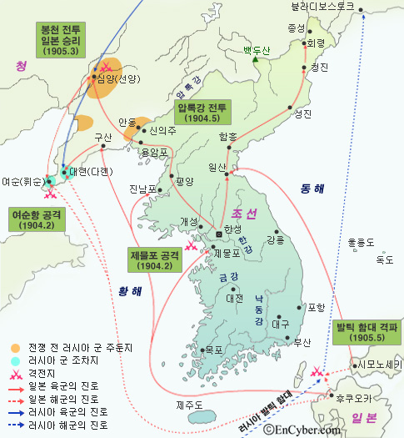
러일전쟁 지도

Slide 29
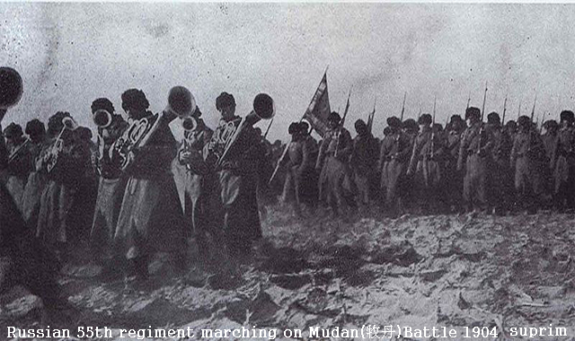
패전 러시아

Slide 30
러일전쟁 해전
http://cafe.daum.net/vitaworkroom/QYGM/27?q=%B7%AF%C0%CF%C0%FC%C0%EF/

Slide 31
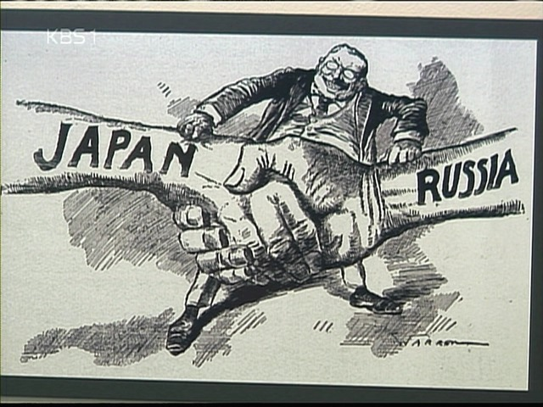
포츠머스 조약

Slide 32
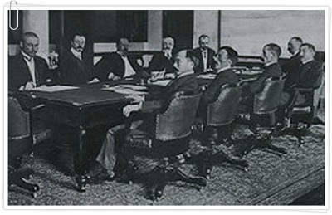
포츠머스 조약
① 일본은 한국에서 정치,
경제,군사상 우월권
② 동청철도 만주지선
획득, 관동주의 조차권
③ 북위 50도 가라후토
이남의 영유권
④ 연해 주 등 어업권획득

Slide 33
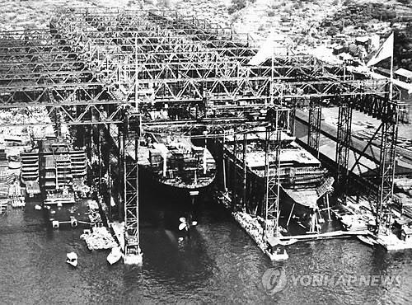
러일전쟁 이후
-대한제국은 일본의 지도, 감독권 하에 속함
-남만주 철도, 사할린 남부, 연해주와 캄차카의 어업권이 일본에 양도
-러일전쟁 직후 생산수단의 국산화가 확정
-야하타제철소가 생산을 시작하면서 2차 산업혁명
-러일전쟁과 더불어 철도의 군사적 경제적 중요성이 강조
-정부는 철도 국유화를 단행
-정부의 보호육성정책으로 발전하기 시작한 해운업은 전쟁을 통해 대규모 군수수요로 비약적인 발전

Slide 34
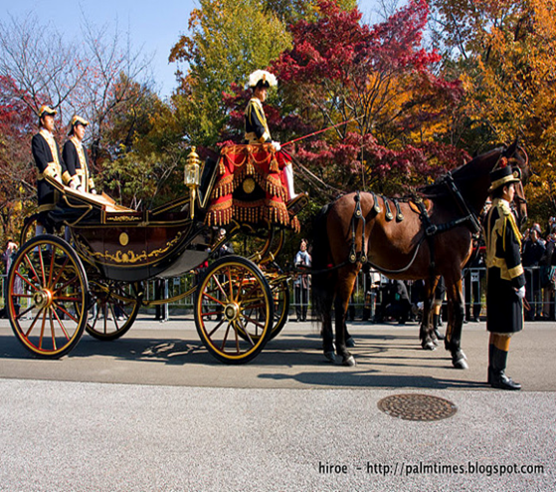
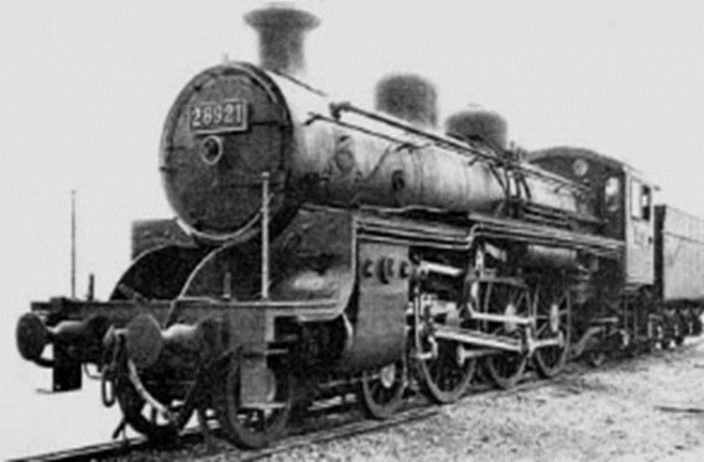
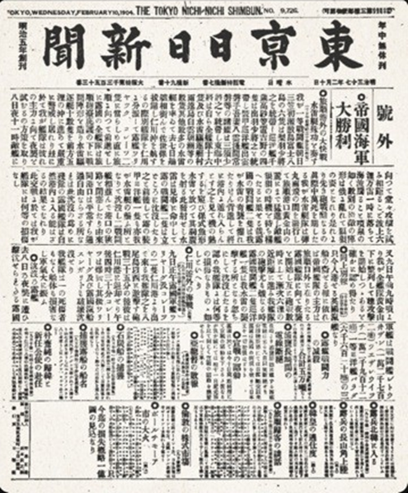
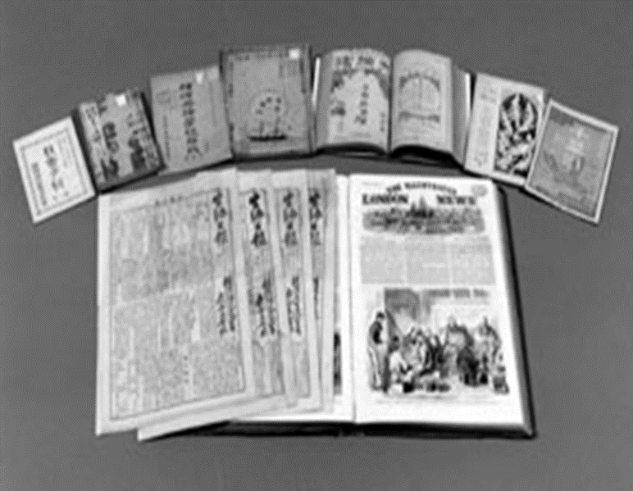
문화의 발전

Slide 35
1)교육
1872년
근대적 학교제도의 기본을 정한 학제가 제정
모든 학교령이 제정
자유주의적 ->국가주의적
1886년
교육칙어 발포 → 충군애국이 교육의 기본
1890년

Slide 36
1). 교육
고등여학교령 공포
→ 여자교육의 진흥
1899년
상소학교 4년의 의무 교육제 확립, 수업료가 폐지
1900년
1907년
의무교육 6년으로 연장

Slide 37
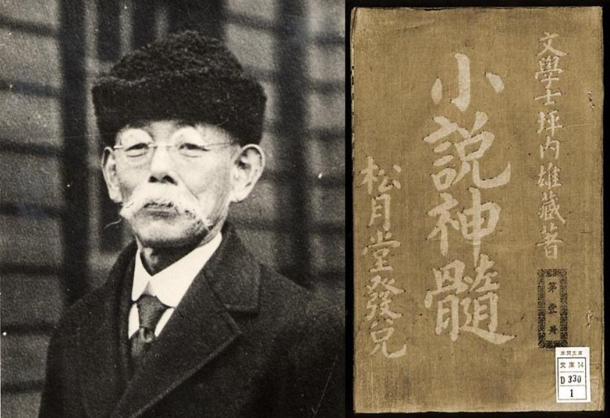
2)문학
<쓰보우치 쇼요>
<소설신수>

Slide 38
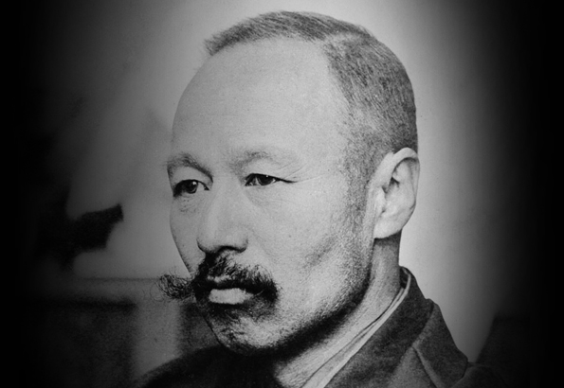
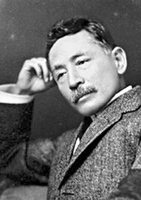
2)문학
<모리 오가이>
<나쓰메 소세키>

Slide 39
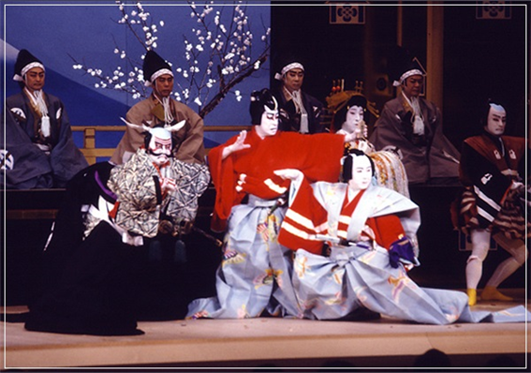
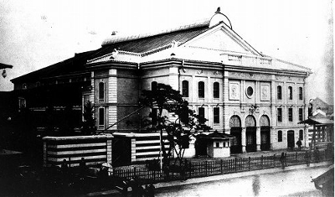
3)예술
연극

Slide 40
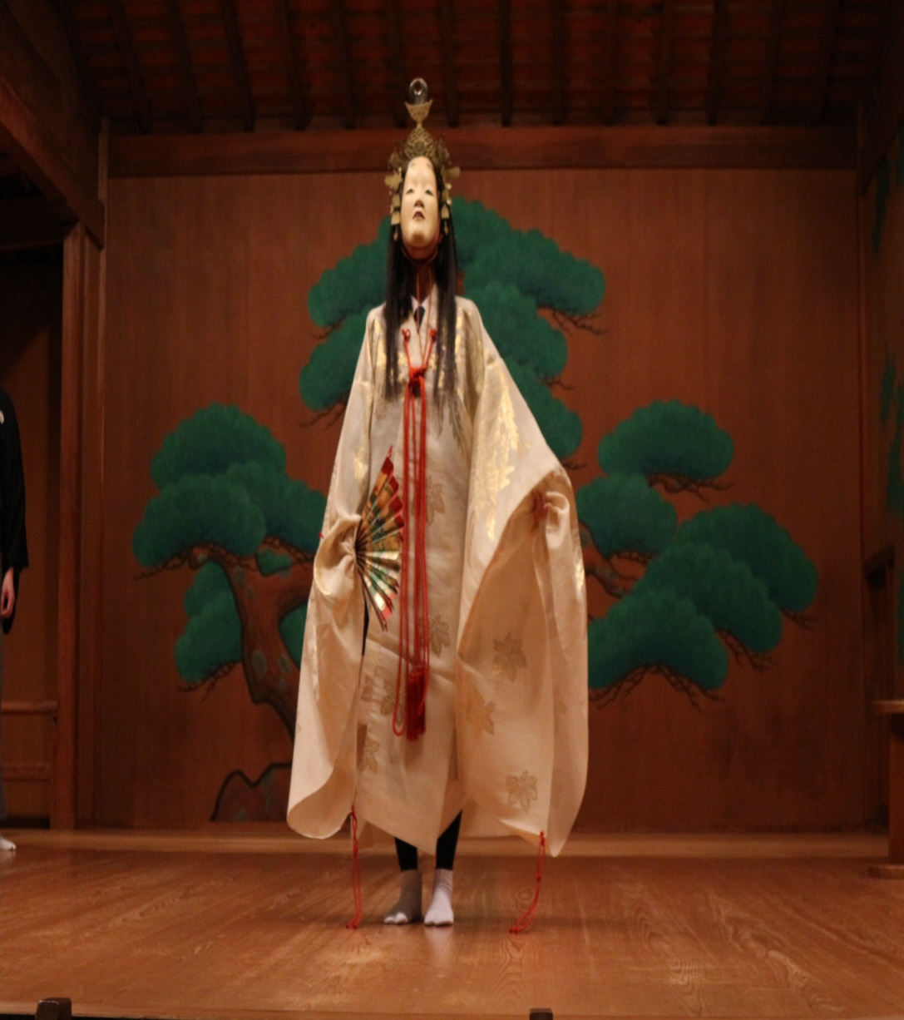
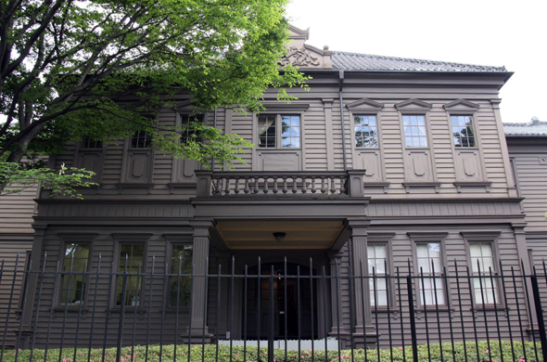
음악
>군사용으로
서양음악
>1887년
동경음악학교 설립
>전통적인 노가쿠
부활

Slide 41
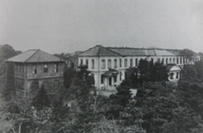
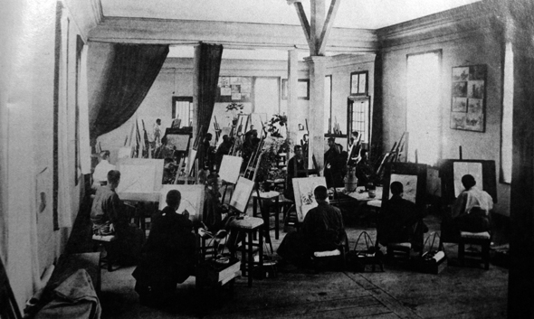
미술
>공부미술학교를
열어 외국인
교사에게
서양미술을 배움
>후
동경미술학교설립

